Slide 1
Formation Utilisateur
Nouveautés de la V3.2 de PRODIGE
Eric Bleuzet
Philippe Terme
Catherine Chamard-Bois

Slide 2

Sujets abordés
Les évolutions de la recherche sur le catalogue de données
Les nouvelles fonctionnalités de covisualisation de données et de téléchargement

Slide 3
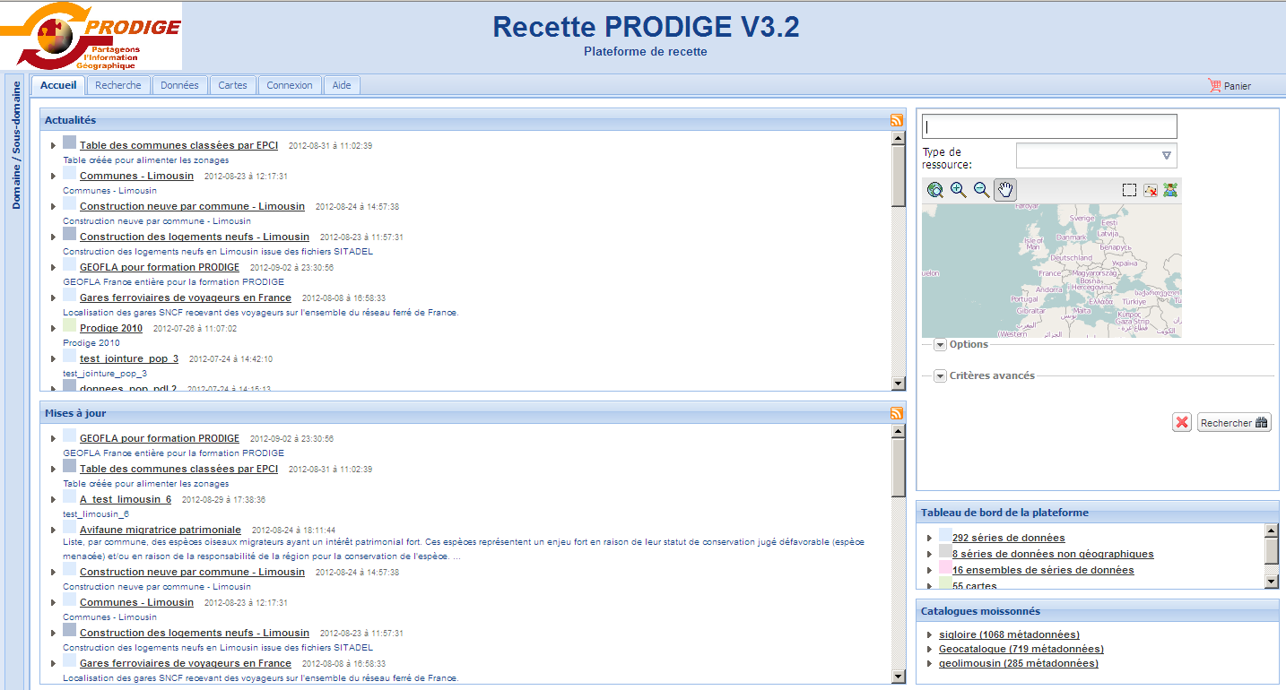
L'accès facilité aux données
La page d'accueil propose toujours un tableau de bord et des nouveautés 1.
Il facilite maintenant l'accès aux données distantes (catalogue moissonnés ) 2.
La recherche peut s'effectuer dés cet accueil 3.
3
1
2

Slide 4
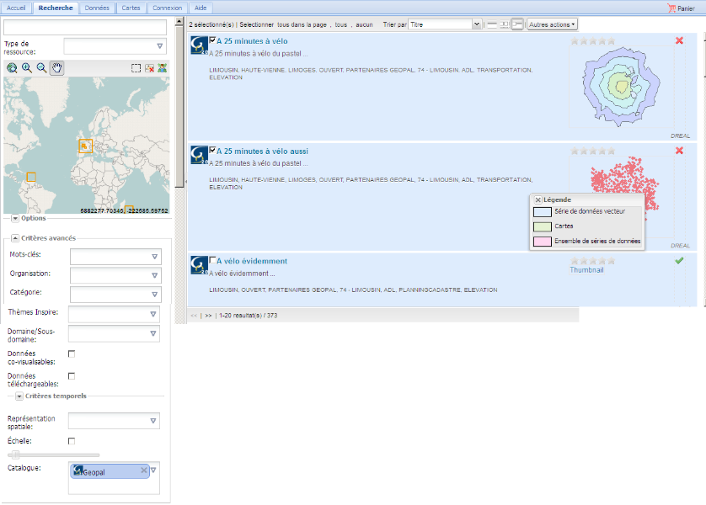
La recherche
L'outil de recherche et le résultat sont désormais affichés
sur la même page.
➔Interactivité accrue.
L'emprise de la donnée figure dans l'aperçu à gauche
et se colore quand on passe sur une fiche de métadonnée.
La recherche se fait par défaut sur le catalogue local 1
1

Slide 5
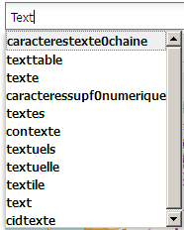
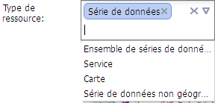
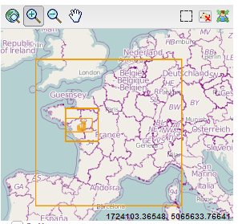
Les modalités de recherche
Recherche par texte libre
Pendant la saisie libre, l'outil propose
une liste de mots incluant le texte saisi.
Le type de la donnée (cf terminologie INSPIRE)
1
Emprise géographique
Il est possible de zoomer sur la fenêtre et
de définir une emprise géographique (1)
dans laquelle se fera la recherche.

Slide 6
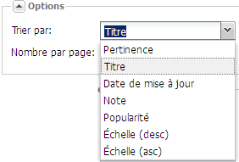
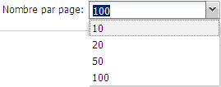
Les modalités de recherche
Les options
Il est possible de paramétrer l'ordre du résultats ainsi que le nombre de fiches par pages

Slide 7
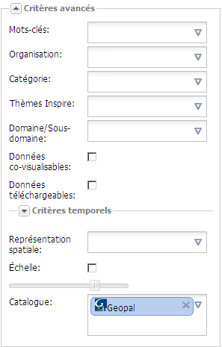
Les modalités de recherche
Les critères avancés
Saisie libre avec proposition de mots
Choix dans des listes prédéfinies (Thésaurus)
À cocher pour sélectionner les données visualisables
hébergées sur une plateforme disposant des services OGC
À cocher pour sélectionner les données en téléchargement libre
Choix dans une liste prédéfinie
À cocher pour sélectionner les données en fonction de l'échelle
déclarée dans la métadonnée. Possibilité de définir une plage
d'échelle à l'aide du curseur.
Choix du ou des catalogues disponibles sur le portail.
Par défaut, c'est le catalogue local.

Slide 8
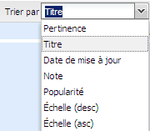
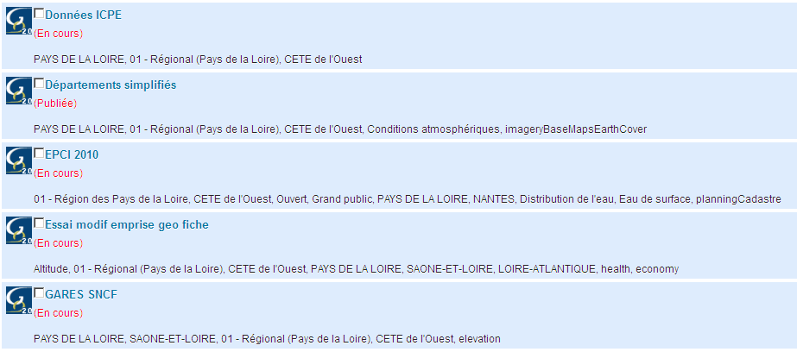
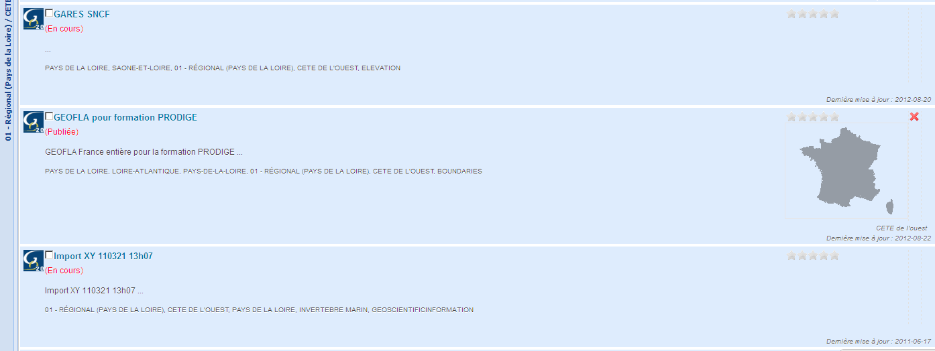
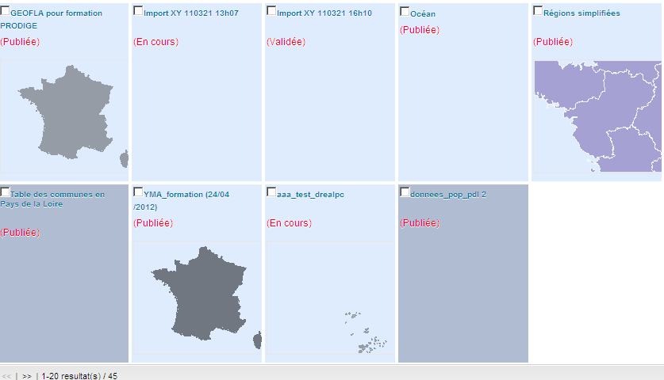
Affichage des fiches
Il est possible de trier la liste des fiches à administrer suivant certains critères :
L'affichage des fiches est paramétrable également :

Slide 9
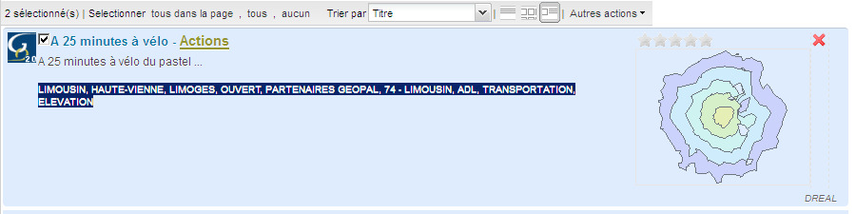
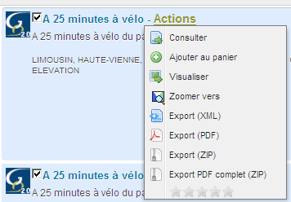
Le bouton Actions
En passant sur la fiche métadonnée, un bouton Actions apparait.
Il est dépliable et donne accès à la liste des actions possibles sur la métadonnée,
la donnée ou la carte.

Slide 10
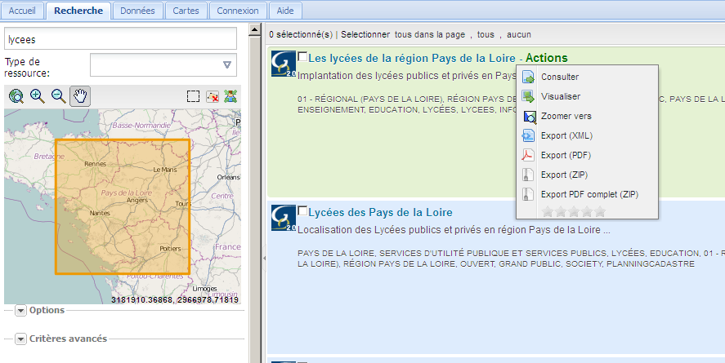
Action Zoomer Vers
Après avoir sélectionner une ou plusieurs métadonnées, l'action « Zoomer vers »
permet de voir sur la carte du menu de recherche l'emprise de chaque donnée.

Slide 11
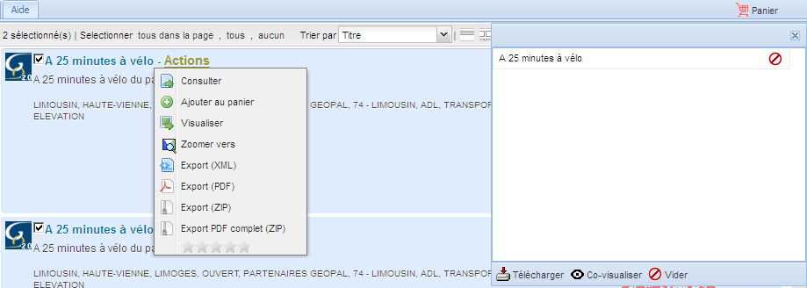
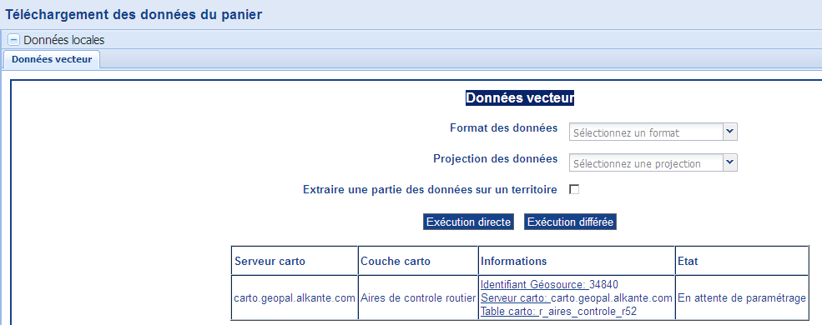
Actions Ajouter au panier
Le téléchargement d'une donnée locale s'effectue comme dans la précédente
version de PRODIGE. Idem pour la visualisation.

Slide 12
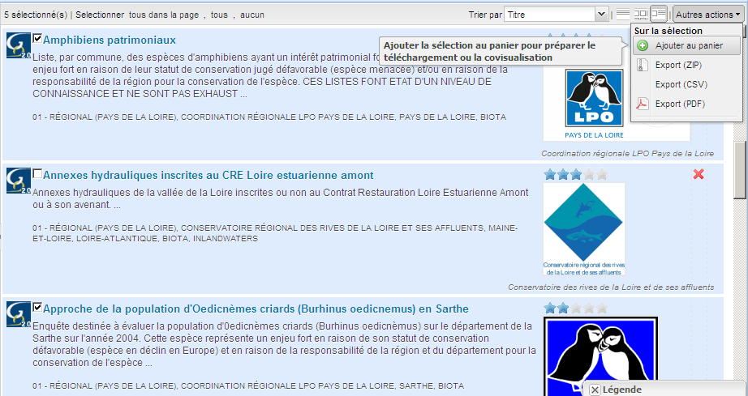
Le bouton Autres actions
1
1
Comme dans la précédentes versions, il est possible de sélectionner plusieurs
Données (1) afin de les ajouter au panier. Ce bouton permet de grouper des actions
sur un ensemble de métadonnées et de données.

Slide 13
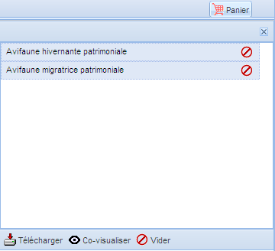
Les nouvelles fonctionnalités du panier
1
2
Comme dans la précédente version, il est possible de télécharger plusieurs
données locales simultanément.
Il est maintenant également possible d'afficher les jeux de données
sélectionnés sur le visualiseur cartographique.
Chaque couche peut être supprimée du panier 1 et il est possible de vider
tout le contenu du panier 2.

Slide 14
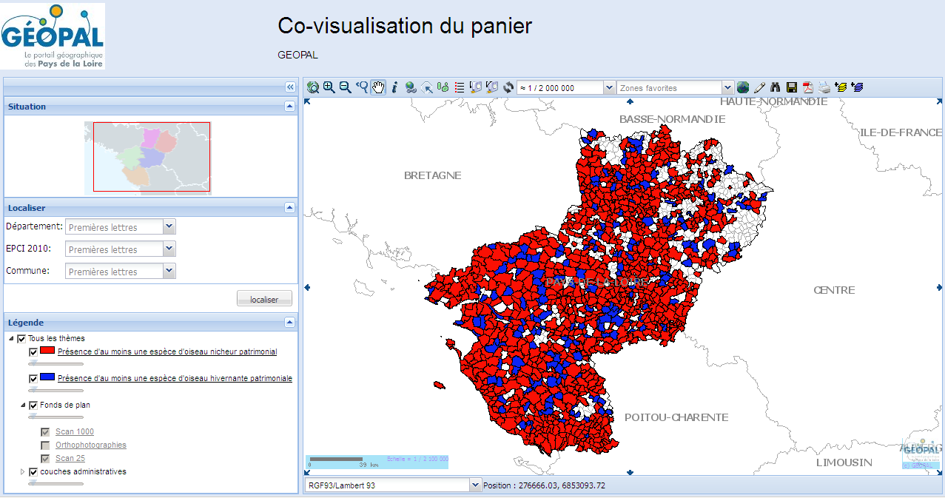
Co-visualisation de données

Slide 15
Précautions d'emploi
Ces fonctionnalités donnent accès uniquement aux données auxquelles la personne
connectée a accès. ➔ contrôle d'accès via le gestionnaire des droits.
Un message d'erreur est généralement renvoyé à la personne connectée
pour les impossibilités d'afficher cartographiquement une donnée
ou de la télécharger.
De la même façon, les actions unitaires Ajouter au panier et Visualiser du bouton Actions
sont grisés quand la personne connectée n'a pas les autorisations suffisantes
pour lancer celles-ci.
L'accès aux cartes est inchangé par rapport à la précédente version de PRODIGE.
Il est cependant mieux contrôler au niveau des modules de conception de carte
comme le module Cartes personnelles.

Slide 16
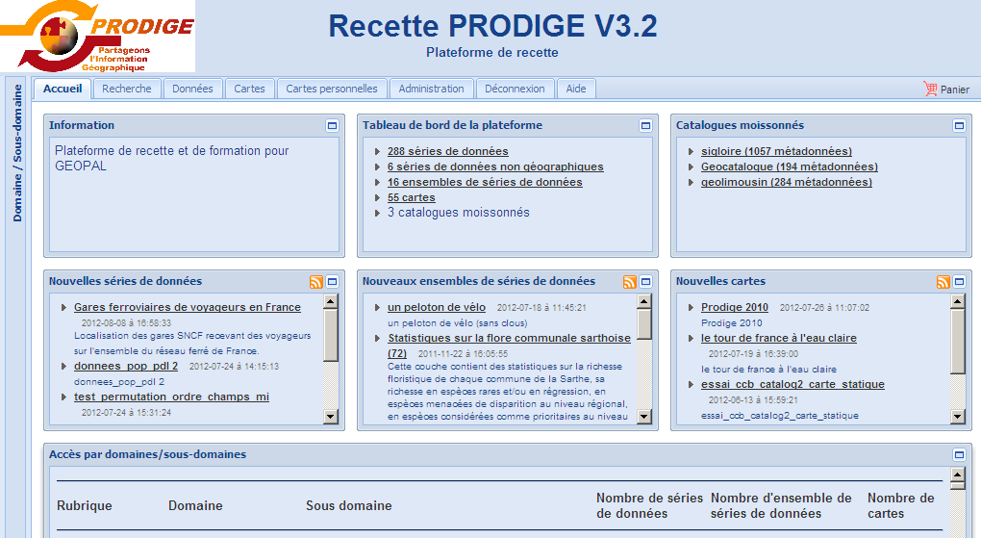
L'accès aux données distantes
La page d'accueil propose l'accès aux données distantes (catalogue moissonnés 1)
En particulier, il est possible da lancer des fonctionnalités de téléchargement
et de visualisation sur les données du Géocatalogue.
1

Slide 17
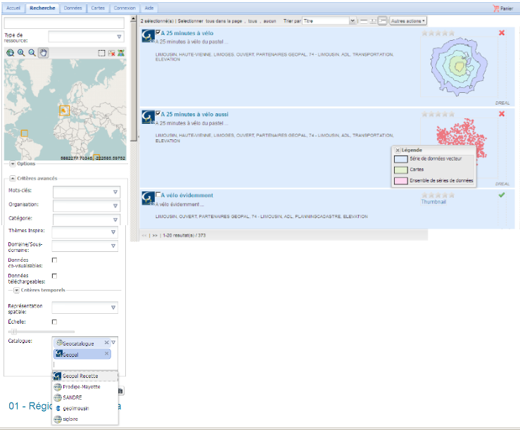
Exemple de recherche sur Géocatalogue
Il est possible de choisir de choisir le catalogue sur lequel
on souhaite faire une recherche.
La sélection de plusieurs catalogues est possible.
Attention, la page de recherche est réinitialisée sur le catalogue local.

Slide 18
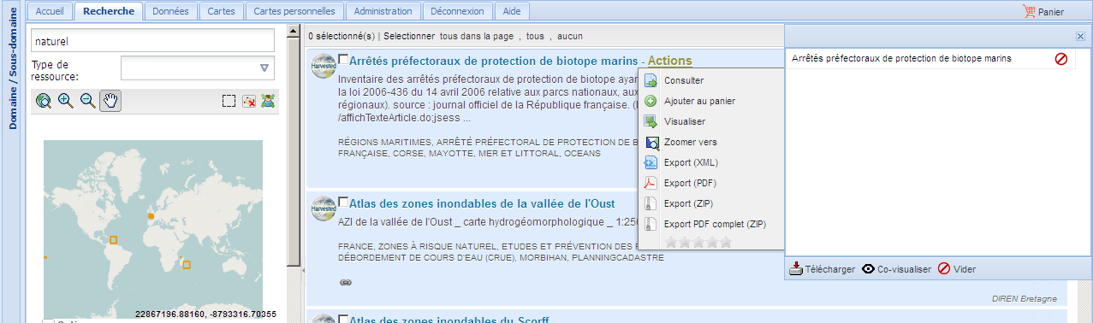
Exemple de recherche sur Géocatalogue
La recherche porte sur les métadonnées du Géocatalogue et les catalogues
moissonnés par celui-ci. L'exemple ci-dessous montre des métadonnées
sélectionnées sur le mot « naturel » et on y trouve des données de Géobretagne.

Slide 19
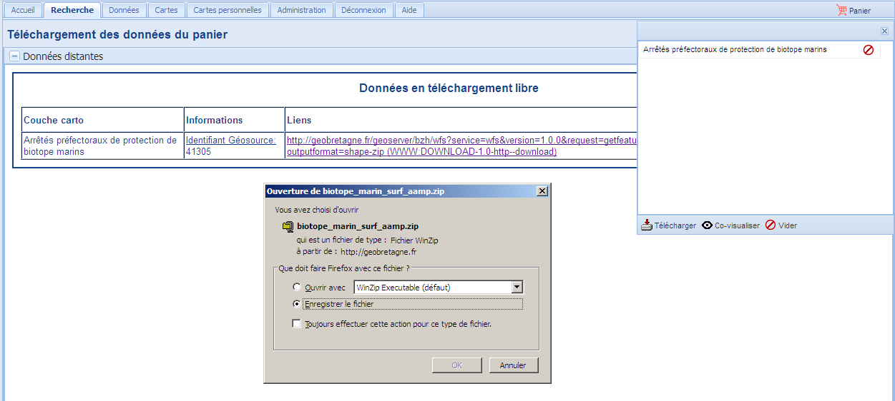
Exemple de recherche sur Géocatalogue
La donnée sélectionnée dans le panier est alors téléchargeable selon les modalités
définies par Géobretagne, ici un Zip contenant des fichier au format SHAPE.

Slide 20
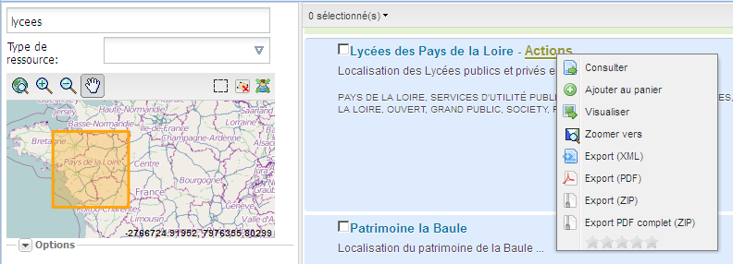
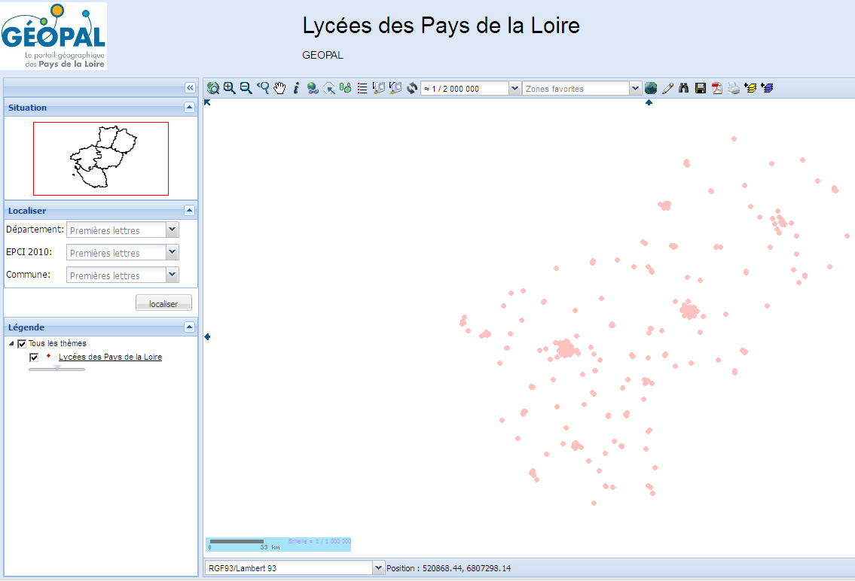
Exemple de visualisation
Avec la fonction Visualiser du
bouton Action, la représentation
par défaut de la donnée s'affiche
sur une carte

Slide 21
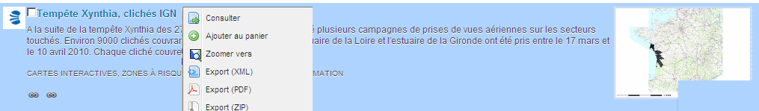
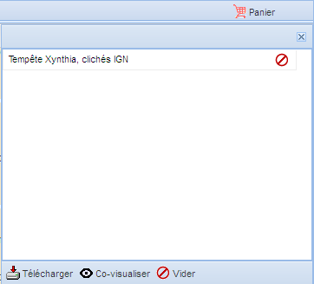
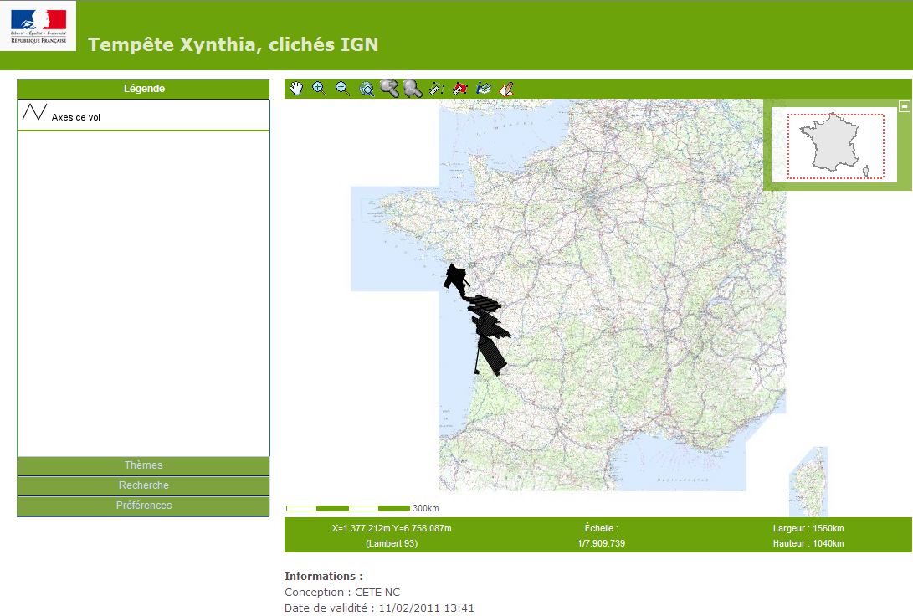
Visualisation d'un service distant
Sélectionner la donnée avec la fonction Ajouter au panier
Avec l'une ou l'autre des fonctions
Télécharger ou Co-visualiser, vous
accédez au service distant de visualisation de la donnée

Slide 22
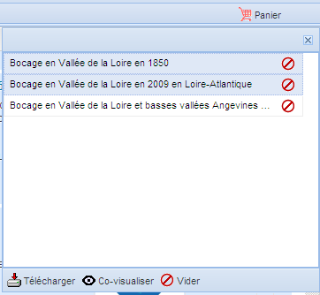
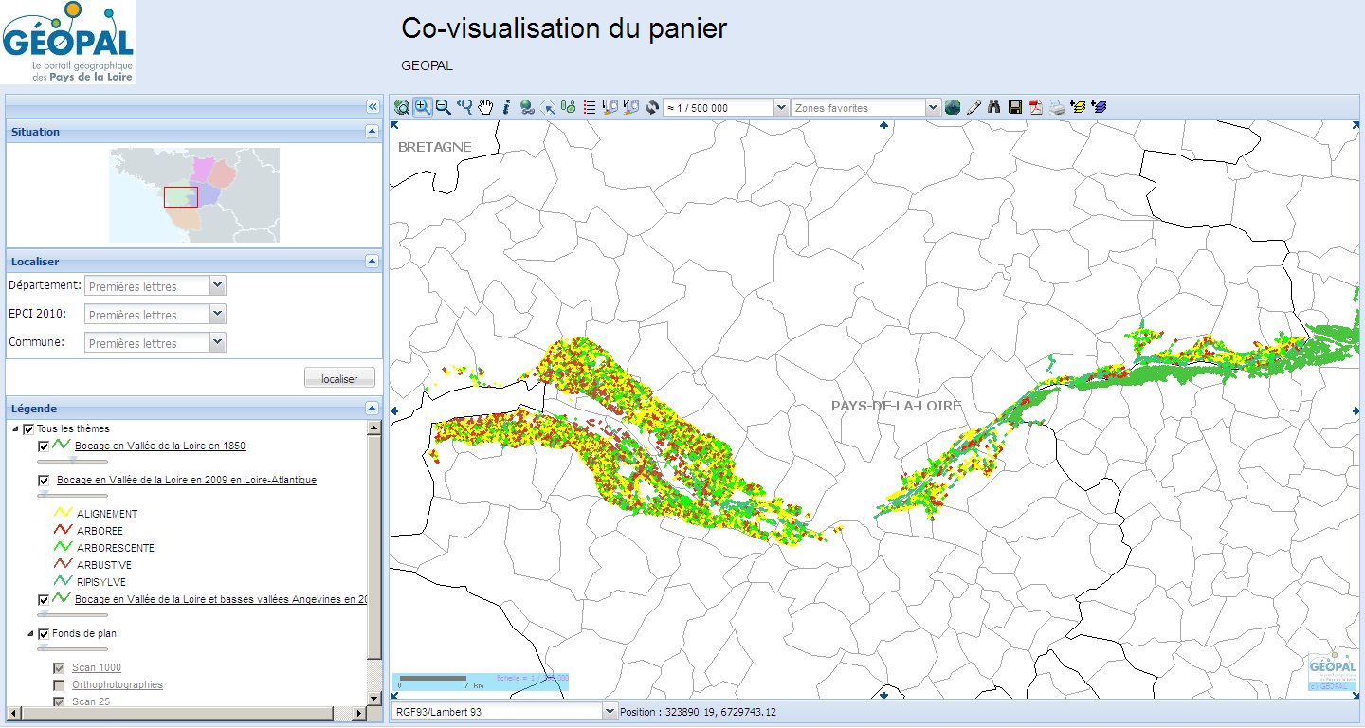
Exemple de covisualisation
A partir de la recherche, vous pouvez sélectionner
et ajouter au panier une ou plusieurs données
locales ou distantes.
Puis en les sélectionnant dans le panier,
vous pouvez les co-visualiser.
La carte composera les représentations par défaut
de chaque donnée
Sélectionnée.
→ Importance de la
représentation par
défaut

Slide 23
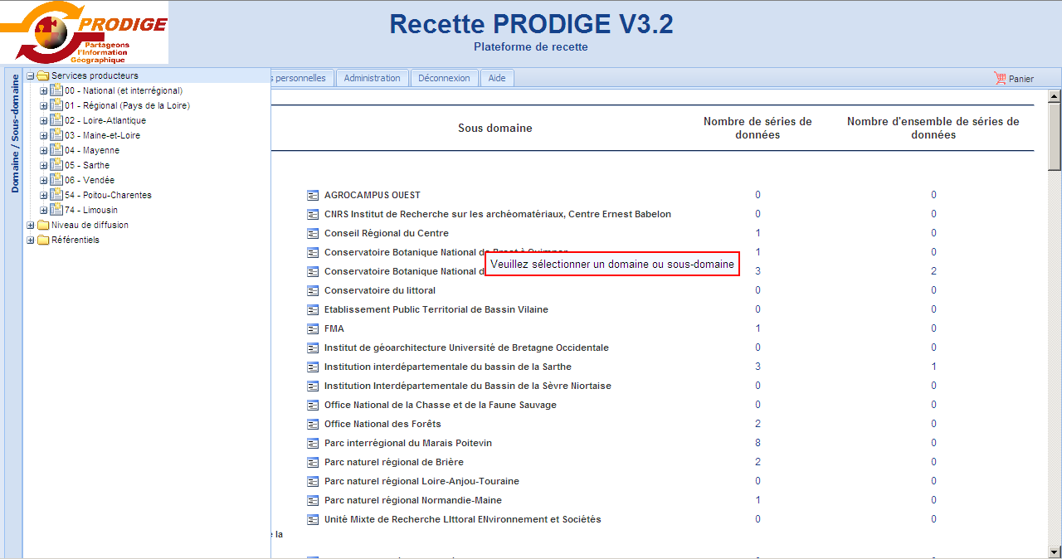
Evolutions onglets Données et Cartes
L'onglet Donnée donne accès à tous les domaines et sous-domaines et
affiche un tableau de bord des série de données et ensemble de séries.
Idem pour l'onglet Cartes.

Slide 24
Discussion

